Slide 1

Муниципальное бюджетное дошкольное образовательное учреждение детский сад – третьей категории №16 «Аленка» с. Круглое, Азовского района
Мастер – класс
Тема: «Использование картинок виммельбух в развитии произвольного внимания у детей дошкольного возраста»
(семинар Кагальницкое ОМО)
Воспитатель: Локота А.А.
2025г.

Slide 2
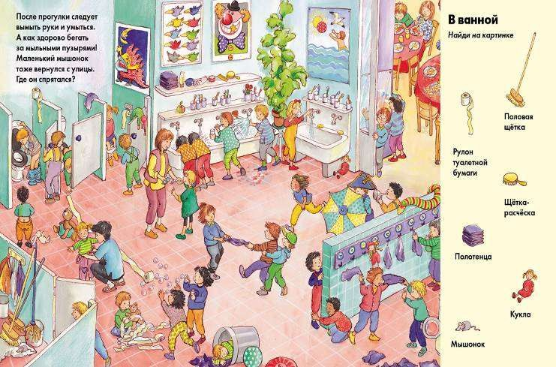
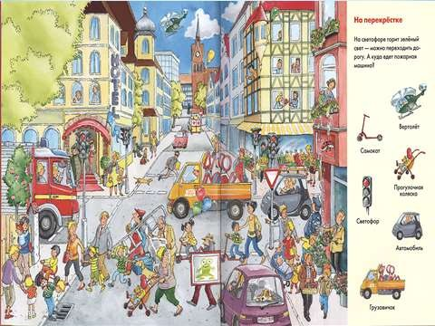
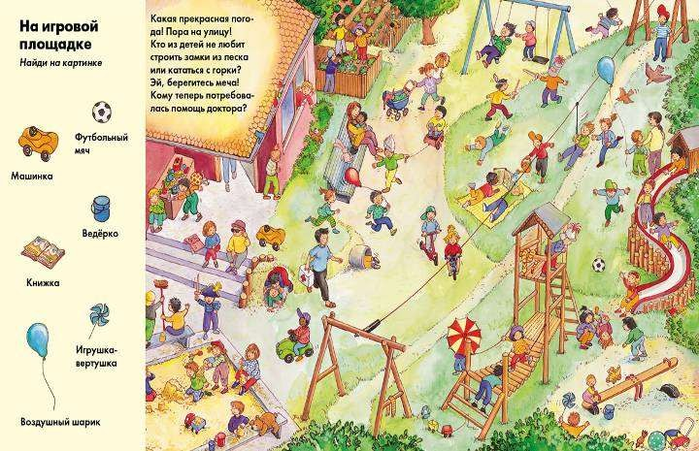
Цель: повышение профессионального мастерства педагогов в процессе педагогического общения, освоение опыта работы по использованию технологии Виммельбух.
Задачи:
1. Познакомить педагогов с картинками «Виммельбух», как средством развития произвольного внимания у детей дошкольного возраста.
2.Способствовать развитию интереса к внедрению картинок «Виммельбух» в работу с детьми на развитие произвольного внимания.

Slide 3
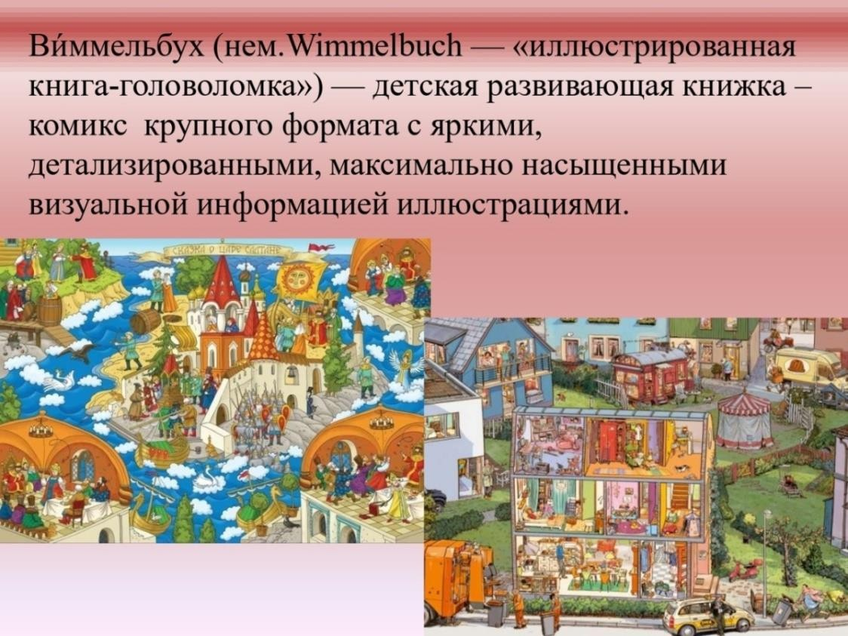
Что же такое виммельбух?

Slide 4
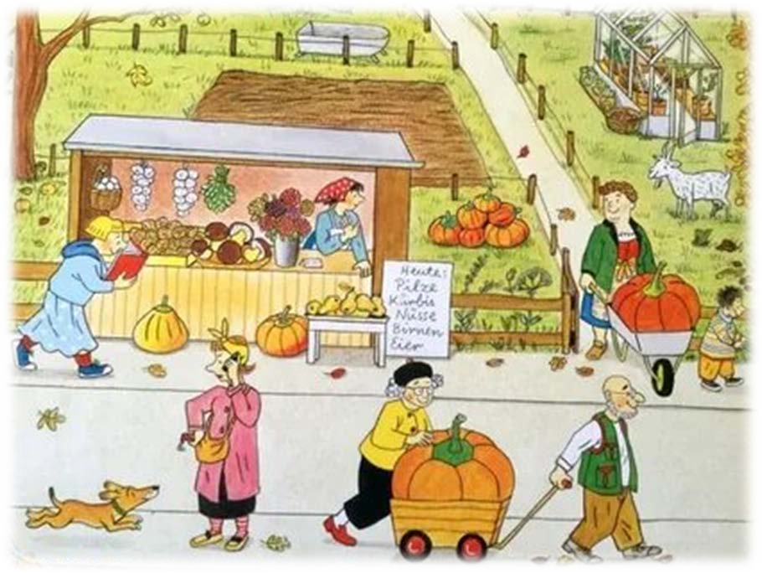
Актуальность и целесообразность использования виммельбухов.
Предлагая ребенку рассмотреть Виммельбух (не посетить занятие!), мы решаем сразу множество задач в развитии дошкольников:
обогащаем активный словарь ребёнка;
активизируем познавательные процессы: восприятие, память, внимание; воображение, мышление;
расширяем общий кругозор, представления об окружающем мире;
актуализируем имеющийся опыт социальной коммуникации и помогаем накопить новый;
развиваем способность сопереживать другом человеку, понимать его чувства и эмоции, регулировать своё поведение на их основе.
Также это отличный инструмент для развития произвольного внимания.

Slide 5
Как работать с виммельбух
- Какое время года здесь изображено, какое время суток? (Зима)
- Как вы догадались, что это зима? (Всё покрыто снегом. На деревьях нет листьев. Люди тепло одеты и т.д.)
- Скажите, как называется здание, которое находится в центре? (Дом)
- Почему вы так решили? (Потому что там расположены комнаты – кухня, спальня, гостиная, есть лестницы и балконы.)
- Чем занимаются люди в доме? (Делают уборку, наряжают ёлку и т.д.)
- Чем занимаются дети на улице? (Они играют, мальчик гуляет собакой…)
- А чем заняты взрослые? (Общаются с другими людьми, идут гулять с детьми, ожидают транспорт на остановке ….)
- Каких животных вы заметили? (Кошка, собака, лошадь, белки...)
- Какие птицы здесь изображены? (Голуби, вороны, дятел, сороки, синицы, снегири)
- Найдите и сосчитайте транспорт на этой странице.
- Что ещё интересного вы здесь увидели?

Slide 6
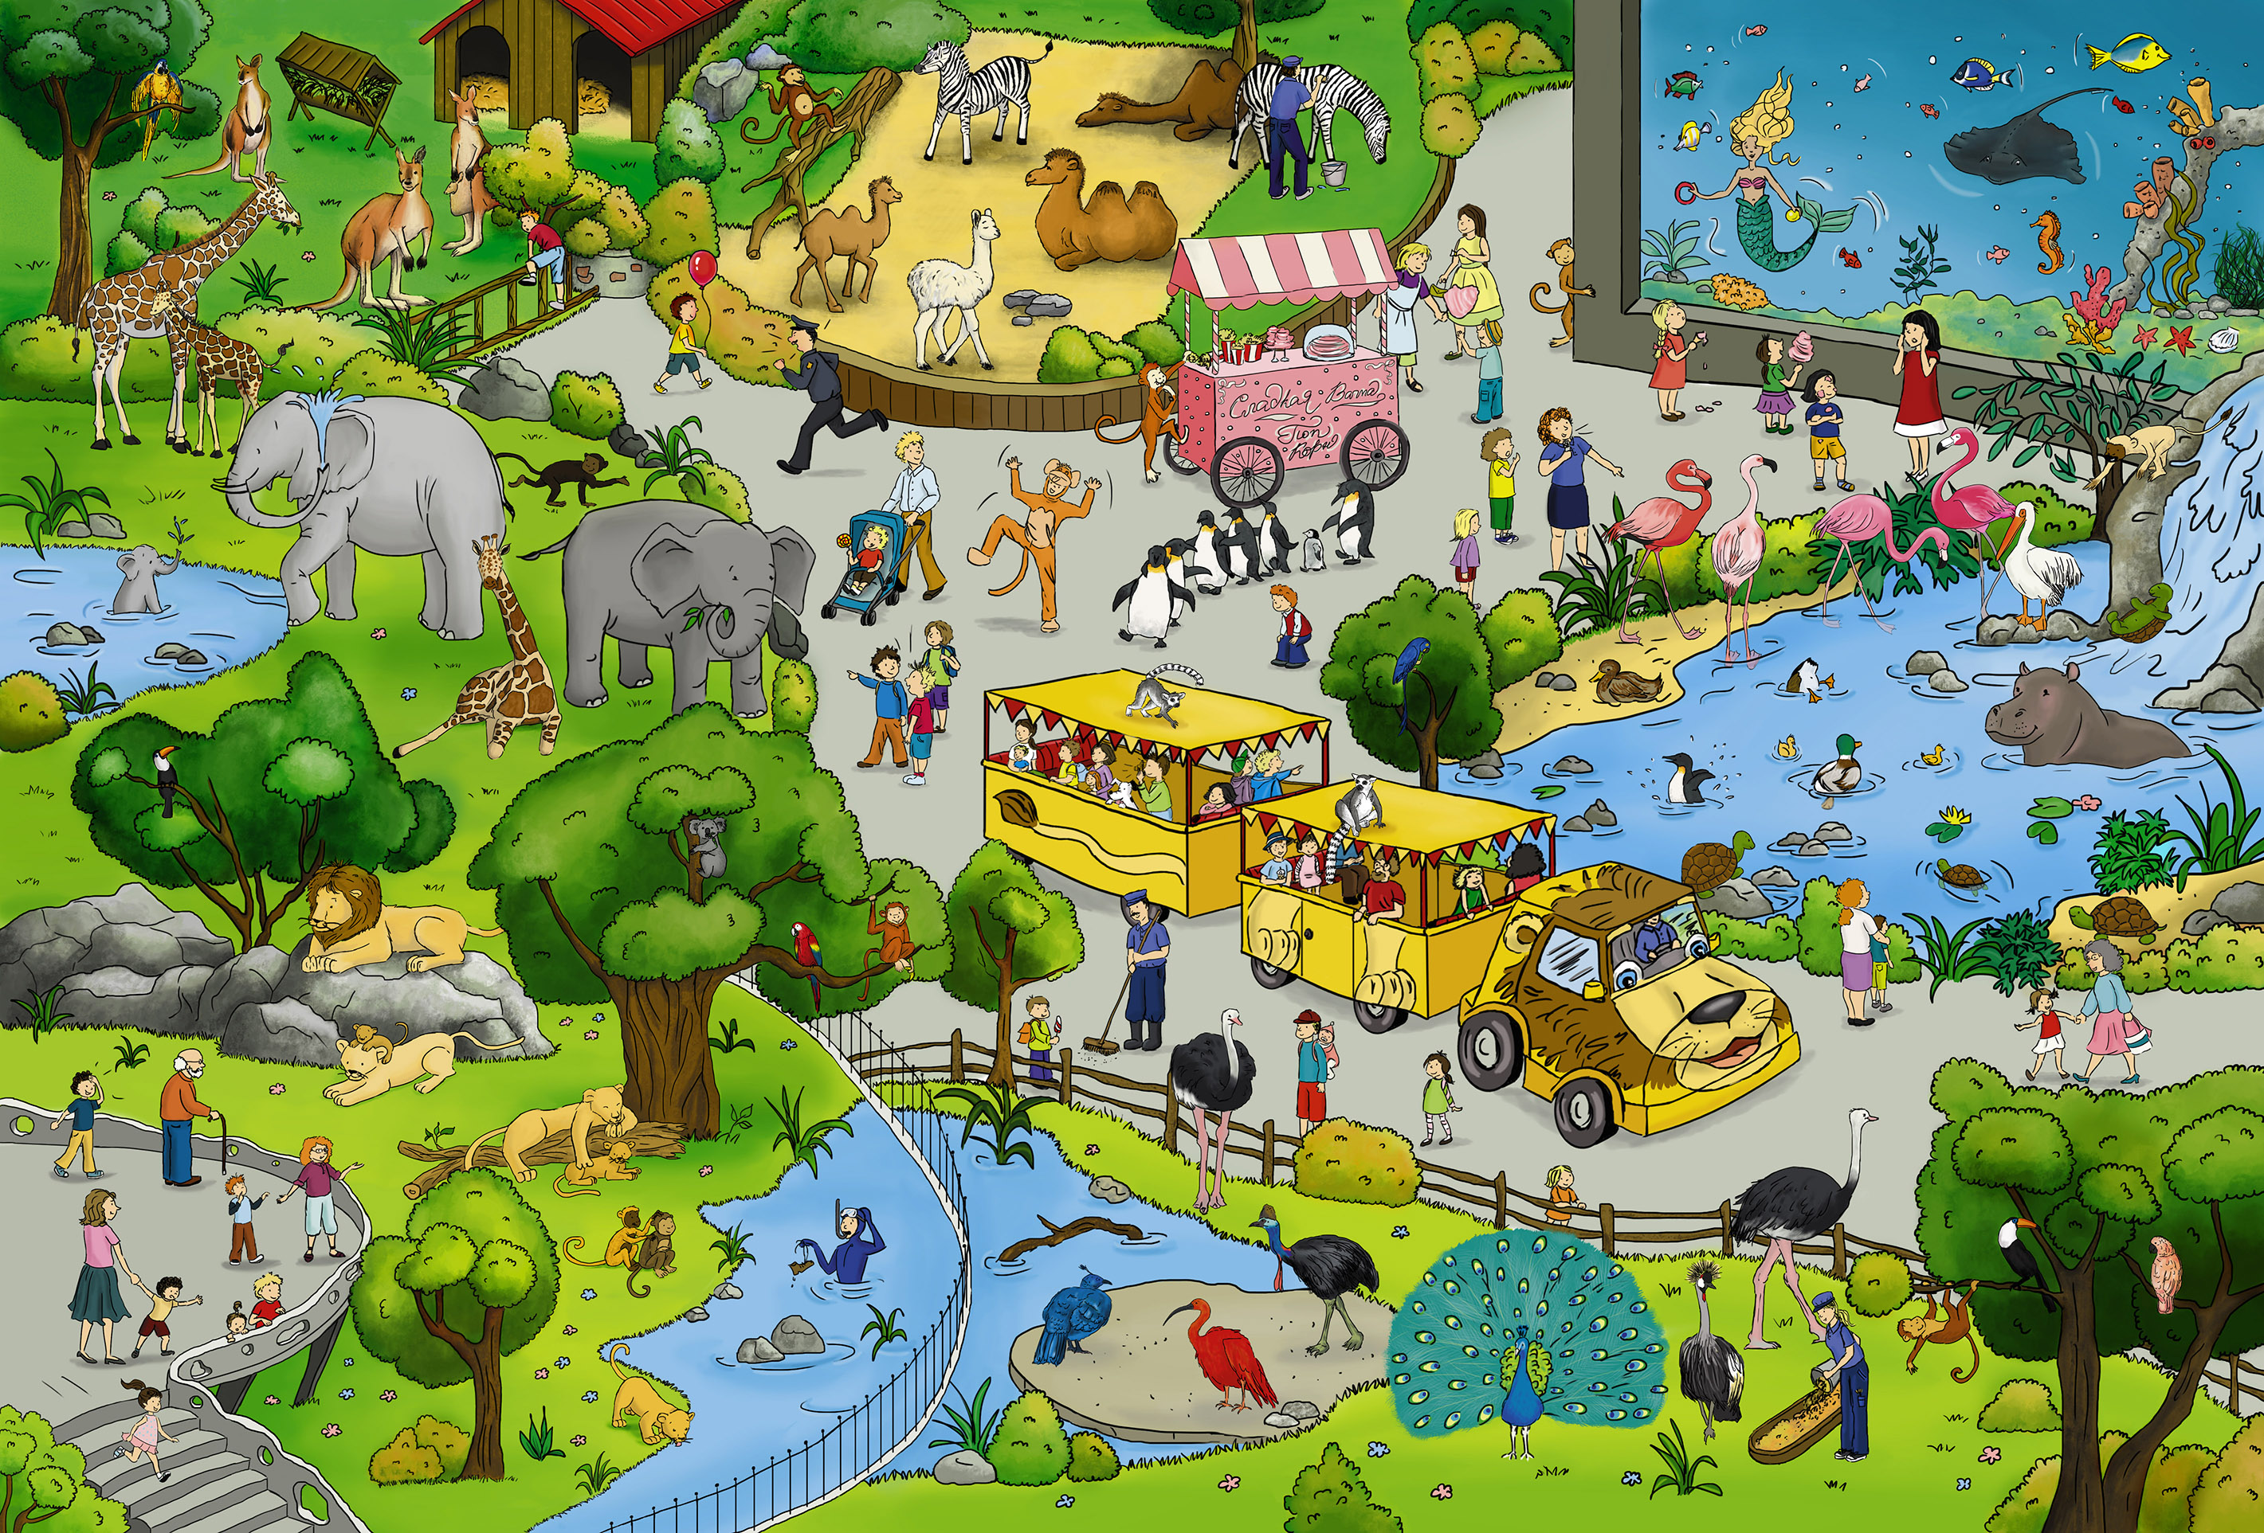
Игра «Я вижу".
Цель: обучить мыслительным действиям, развитие зрительного произвольного внимания, быстроты реакции.

Slide 7
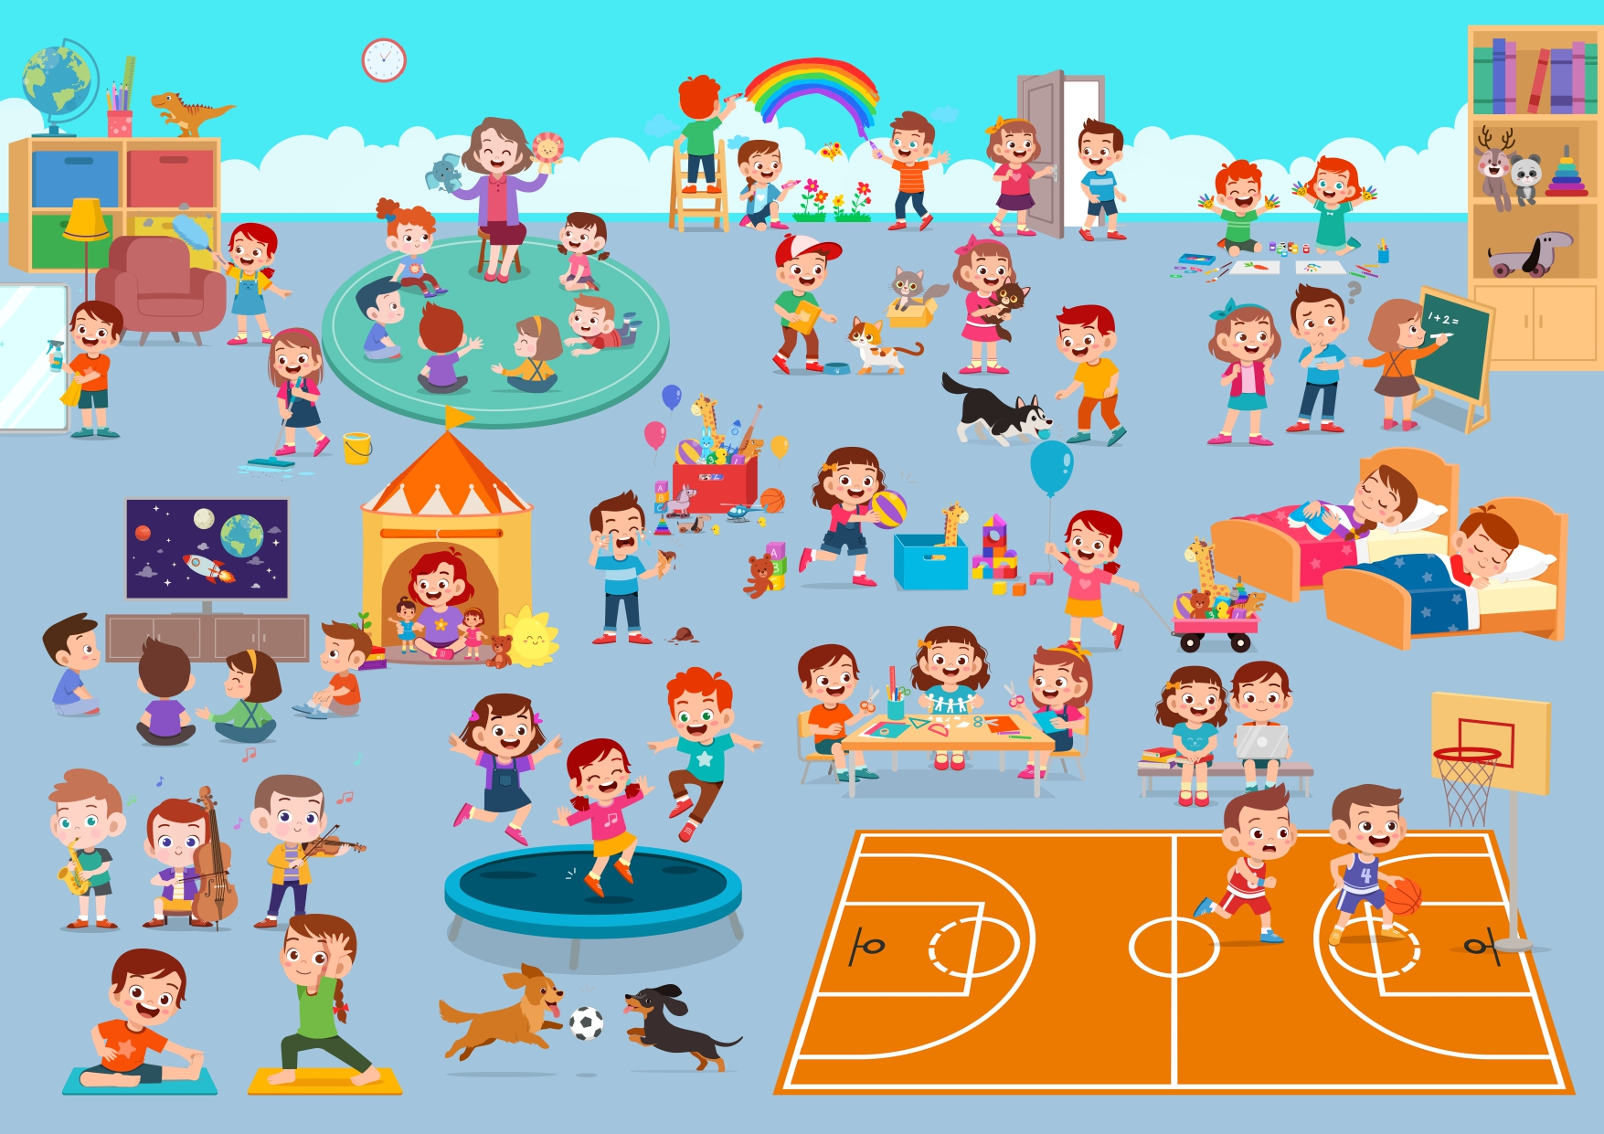
Игра «Найди фрагмент на картинке». Вариант №1
Цель: развитие зрительного произвольного внимания, быстроты реакции».

Slide 8
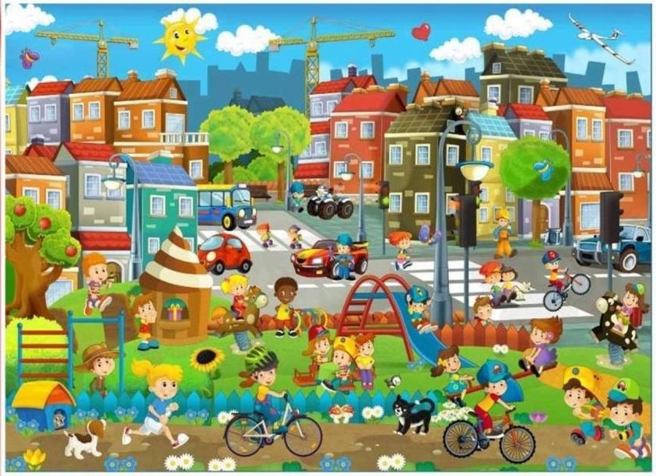
Игра «Найди фрагмент на картинке». Вариант №2
Цель: развитие зрительного произвольного внимания, быстроты реакции».

Slide 9


